Slide 1
Web渗透测试工程师课程
Web瑞士军刀-Burpsuite截断WebApp流量

Slide 2
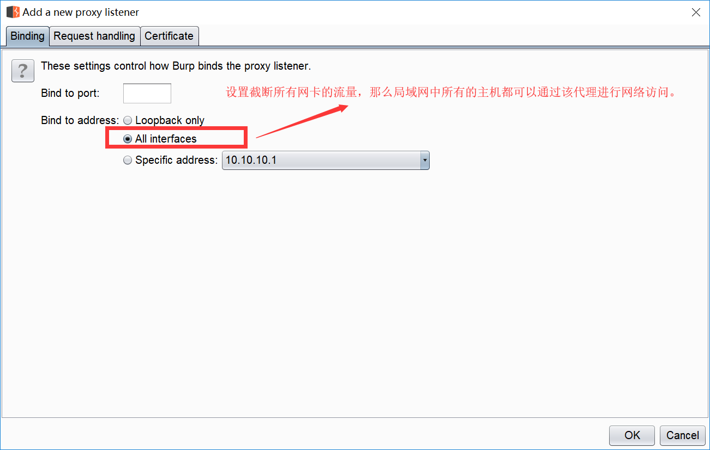
WebApp介绍
目前WebApp(手机App)的通信任然使用HTTP协议进行对应的通信。可以通过Burp设置代理，然后手机设置网络代理，通过Burp截断手机APP流量。

Slide 3
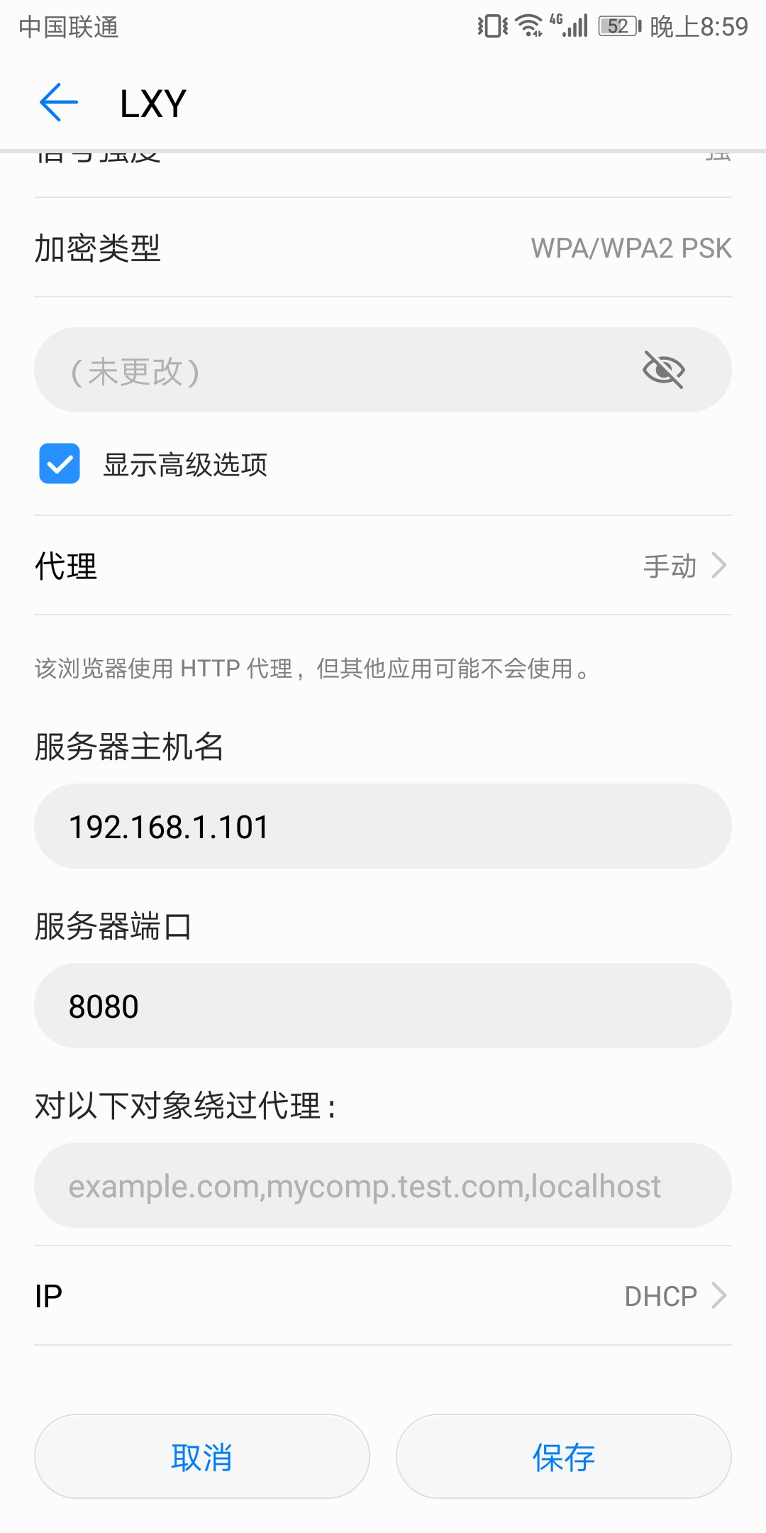
手机网络设置
在手机网络设置中，填写对应的代理。

Slide 4
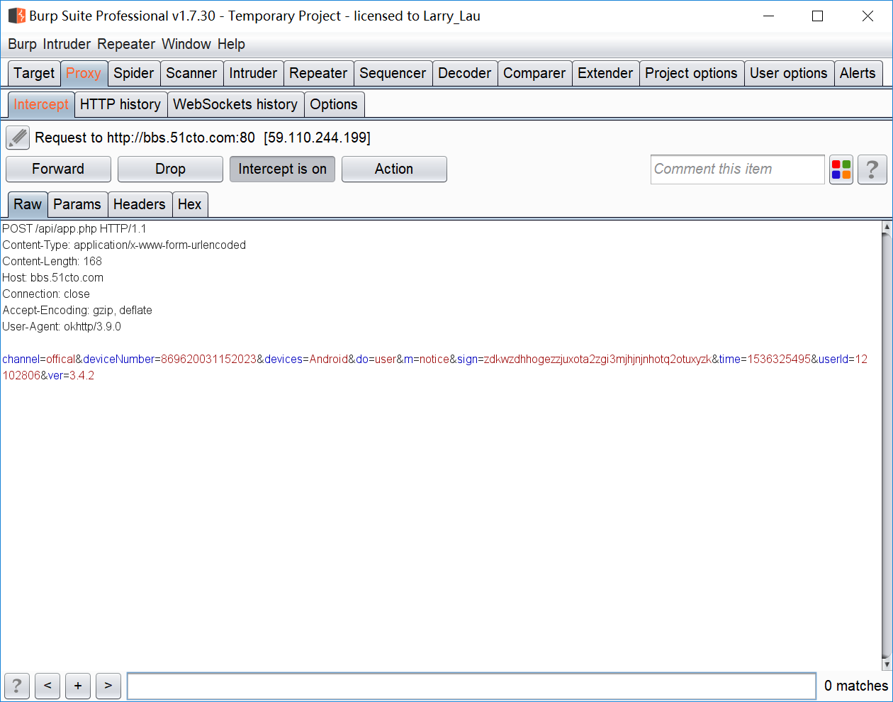
Burpsuite 截取手机APP流量

Slide 5
总结
1、掌握Burpsuite截断代理截取手机流量设置。
2、明白手机WebApp和Web服务是类似的。

Slide 6
再见

